Slide 1
Úloha č.1.Zopakujme si z minulej hodiny: odpovede si napíš do zošita.
1.Kto predstavuje zákonodarnú moc?
2.Kto má právo voliť v SR?
3.Akú úlohu má zákonodarná moc?
4. Kde sú uložené schválené zákony?
5.Čo je to zákonodarný proces?

Slide 2
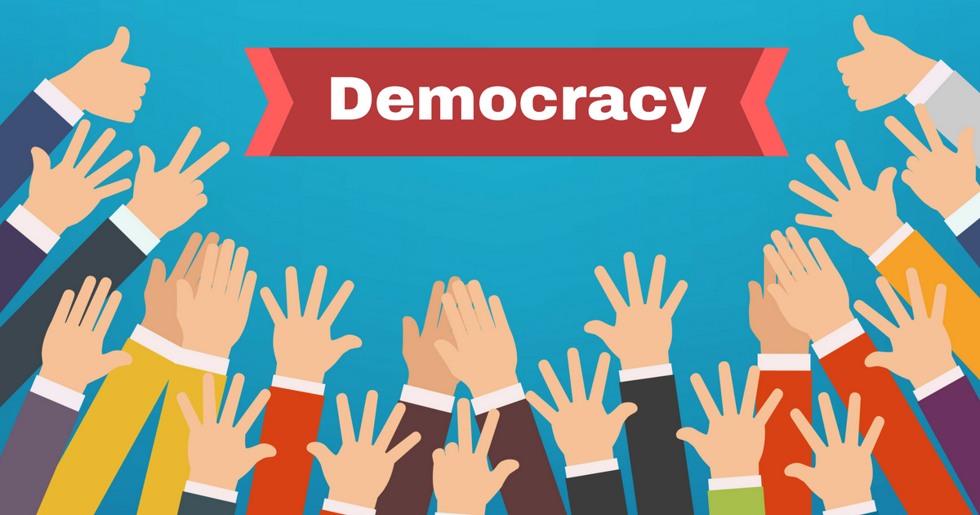
DEMOKRACIA

Slide 3
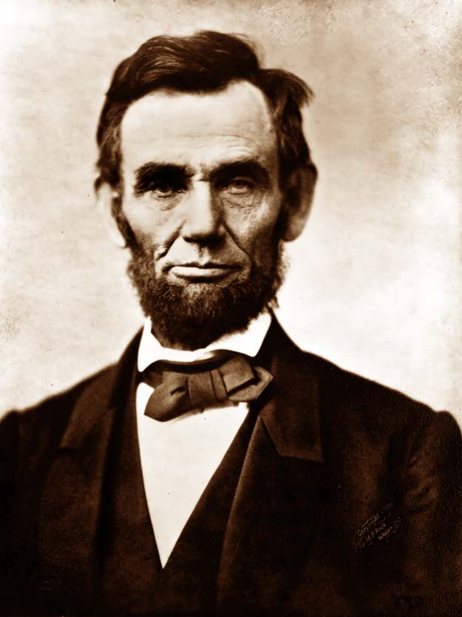
„Demokracia je vláda ľudu, prostredníctvom ľudu a pre ľud.“
Abraham Lincoln
16. prezident USA
(1861-1865)

Slide 4
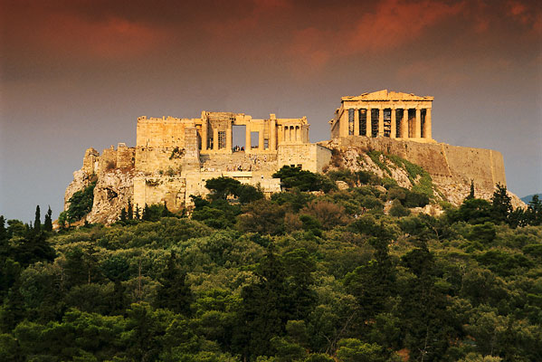
Historicky prvá forma DEMOKRACIE sa zrodila v gréckych mestských štátoch (polis, napr. Atény) v 6. – 4. stor. pred n. l., v ktorých sa slobodní občania priamo podieľali na rozhodovaní hlasovaním.

Slide 5
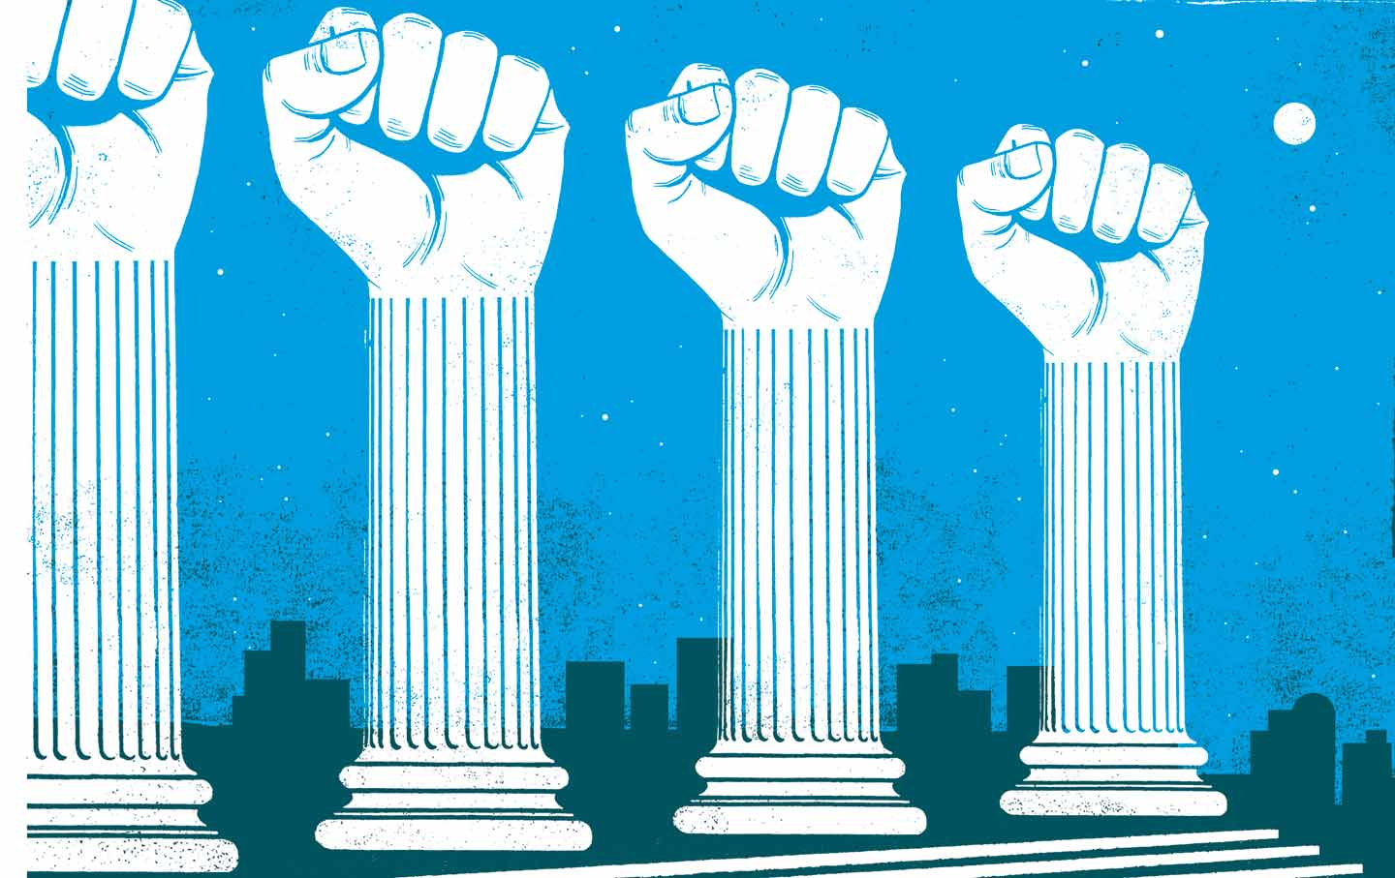
Demokracia = vláda ľudu
z gréc. slova démos = ľud, kratos = vláda
je forma politického zriadenia, ktorá umožňuje všetkým plnoprávnym občanom účasť na správe a riadení štátu
Demokracia je vláda ľudu-väčšiny-ktorá musí rešpektovať práva menšín,ktoré sú chranené ústavou.

Slide 6
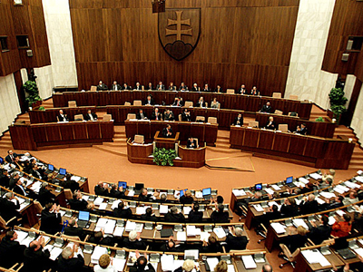
Typy demokracie
1. priama – štátnu moc majú v rukách všetci občania, ktorí sa rozhodli na nej podieľať (pôvod - staroveké Grécko, občania sa zúčastňovali na verejných zhromaždeniach)
2. nepriama = zastupiteľská – predstavuje účasť občanov na štátnej moci prostredníctvom zvolených zástupcov
(poslancov v parlamente)

Slide 7
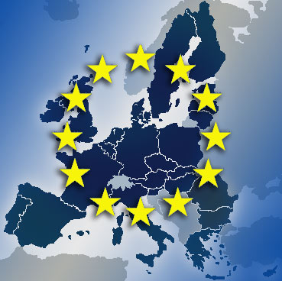
REFERENDuM (hlasovanie)
forma priamej demokracie
občania priamo hlasujú ako počas volieb
rozhodujú o dôležitých verejných otázkach
Príklad otázky na referende:
2003 – Súhlasíte s tým, aby sa SR stala členským štátom EÚ?

Slide 8
Čo sú piliere demokracie?
1. VLÁDA ZALOŽENÁ NA SÚHLASE OBČANOV
Súhlas vláde dávajú občania vo voľbách.
2. SLOBODNÉ A ČESTNÉ VOĽBY
3. ÚSTAVNÉ OBMEDZENIE VLÁDY
Vláda musí konať v súlade so zákonmi a
Ústavou SR .
4. ZÁRUKY ĽUDSKÝCH A OBČIANSKYCH PRÁV
Demokratické vlády rešpektujú základné ľudské práva, ktoré sú zakotvené v Ústave SR.

Slide 9
Úloha č.2.Poznámky:prepíš si do zošita
Demokracia-vláda ľudu
je forma politického zriadenia, ktorá umožňuje všetkým plnoprávnym občanom účasť na správe a riadení štátu
Typy demokracie:
1.priama(typom priamej je u nás REFERENDUM-ľudia priamo hlasujú a rozhodujú o otázke referenda-npr. Vstup do EÚ, volenie prezidenta,..)
2.nepriama-prostredníctvom zástupcov(poslancov)
Princípy(piliere) demokracie:
Vypíš si z učebnice na str.19.(hrubo vytlačené)

Slide 10
ZOZNAM HODNÔT
Úloha č.3.do zošita: Vyberte zo zoznamu hodnôt aspoň 5 hodnôt,ktoré charakterizujú demokraciu
ĽUDSKÉ PRÁVA 10. SLOBODA PODNIKANIA
NEROVNOSŤ 11. NÁSILIE
SLOBODA NÁBOŽENSTVA 12. VLÁDA VÄČŠINY
TOLERANCIA 13. PRÁVA MENŠÍN
NEZÁKONNOSŤ 14. DIKTÁTORSTVO
INTOLERANCIA 15. SPRAVODLIVOSŤ
ROVNOSŤ 16. SLOBODNÉ VOĽBY
ZÁKONNOSŤ 17. SLOBODA TLAČE
ZNEUŽITIE MOCI 18. PLURALIZMUS

Slide 11
Dištančné vyučovanie 26.10 – 30.10.2020
Úlohu č.1,2,3. napíš do zošita, odfoť a pošli na mail: svobodova.ivana@gmail.com
Termín do 30.10.2020

